Slide 1
Evenwichten
Het zwaartepunt
Werklijn en arm van een kracht
Hefboomwet
De kracht in draaipunt
Katrollen
Hefbomen in de praktijk (foto’s)
Samenvatting
Einde
agtijmensen.nl 03072021

Slide 2
Het zwaartepunt 1/4: Symmetrie-assen.
De zwaartekracht grijpt aan in het zwaartepunt Z.
Z vind je met behulp van (spiegel)-symmetrie.
Eigenlijk grijpt de zwaartekracht aan op elk molekuul van een voorwerp.
We doen of de zwaartekracht aangrijpt in één punt, het zwaartepunt Z.
Let op!
Deze lijn is geen symmetrieas.
Z
Z
Let op!
Z kan ook buiten het voorwerp liggen.
F_{z}
F_{z}
menu

Slide 3
Het zwaartepunt 2/4: Zwaartelijnen.
Een zwaartelijn vanuit het hoekpunt van een driehoek
gaat door het midden van de tegenoverliggende zijde.
A
Je hebt maar twee zwaartelijnen nodig om Z te vinden.
V
O
B’
C’
l
l
V
O
Z
C
l
B
A’
menu

Slide 4
Het zwaartepunt 3/4: Ophangen.
Je hangt een voorwerp op in punt A en daarna in punt B.
B
A
Z
A
B
B
Z ligt op de vertikale lijn door ophangpunt A.
Z ligt ook op de vertikale lijn door B.
Dus Z ligt op het snijpunt van beide lijnen.
menu

Slide 5
Het zwaartepunt 4/4: Ondersteunen.
Z
symmetrieas
Bij ondersteunen ligt het zwaartepunt boven het
steunpunt.
Z ligt boven het steunpunt en op de (horizontale)
symmetrieas.
menu

Slide 6
De werklijn en de arm van een kracht.
De werklijn van een kracht valt samen met de
kracht-vector.
De kracht-vector is de drager van de werklijn.
De arm r is de loodrechte afstand van draaipunt O tot
de werklijn.
O
F
arm r
werklijn
menu

Slide 7
De hefboomwet: experimenteel 1/7.
De hefboom is in evenwicht gebracht.
Je ziet dat een kleine kracht (1,0 N) een grote kracht
(3,0 N) kan opheffen.
Dat kan als de kleine kracht een grote arm heeft:
F₁ is 3x zo groot als F₂ en r₁ is 3x zo klein als r₂.
r₁ = 6 cm
r₂ = 18 cm
20 16 12 8 4
0 4 8 12 16 20 cm
F₂ = 1,0 N
F₁ = 3,0 N
3,0 . 6 = 1,0 .18 , in het algemeen:
F₁.r₁ = F₂.r₂
menu

Slide 8
Bij evenwicht geldt de hefboomwet:
De hefboomwet 2/7: theorie
F is de kracht in N.
F₃
𝑙 is de werklijn (de drager) van F.
r₁
F₂
r is de arm in m.
•
𝑙₁
O
r₂
De arm is de loodrechte afstand van werklijn 𝑙 tot draaipunt O.
𝑙₂
F₁
F₁r₁ = F₂r₂ BINAS Tabel 35A7
Bij evenwicht geldt ook:
F_{res} = 0
Ofwel:
Alle horizontale krachten heffen elkaar op.
In deze figuur zijn geen horizontale krachten.
Alle vertikale krachten heffen elkaar op: F₁ + F₂ = F₃.
menu

Slide 9
F.r noemen we het (kracht)moment:
De hefboomwet 3/7: (Kracht)moment, theorie
F₂ = 20 N
-
Waarom is het woord “moment” gekozen? Het komt van het Latijnse moménium en betekent beweegkracht.
M = F.r
F is de kracht in N
+
r₂ = 6,0 m
r is de arm in m
F₁ = 80 N
M is het (kracht)moment in Nm
r₁ = 1,5 m
•
F₃
O is het draaipunt.
O
Door een kracht gaat een voorwerp voortbewegen (transleren). Door een moment gaat een voorwerp draaien (roteren).
Bij evenwicht geldt:
F₁r₁ = F₂r₂
of M_{linksom} = M_{rechtsom}
We kiezen een positieve en negatieve draairichting, zie figuur.
Zoals ook in de wiskunde
een hoek linksom positief
wordt gerekend en rechtsom
negatief.
M₁ zou de mast linksom draaien →
M₁ = + 80.1,5 = + 1,2.10² Nm
α = + 60°
M₂ zou de mast rechtsom draaien →
M₂ = - 20.6,0 = - 1,2.10² Nm
β= - 45°
→ M₁ + M₂ = 0 of ΣM = 0
• Bij evenwicht is F_{res} = 0 →
F₃ = 60 N
• M₃ = 0 want r₃ = 0 (F₃ grijpt aan in het draaipunt).
menu

Slide 10
De hefboomwet 4/7: Voorbeeld.
werklijn l₁
Een balk van 5,0 m en 1000 N is in evenwicht.
Bereken F₁
F₁
Opl:
1. Teken de werklijnen en de armen.
2. r₁ = 4,0 m
werklijn l₂
r_{z} =
4,0/2 =
2,0 m
5,0 m
4. F_{z} = 1000 N
Z
3,0 m
5. Hefboomwet toepassen:
F₁r₁ = F_{z}r_{z} →
F_{z}
= 1000 N
F₁. 4,0 = 1000. 2,0 →
F₁ = 500 = 5,0.10² N
4,0 m
O
r₁
r_{z}
menu

Slide 11
De hefboomwet 5/7: Kracht in het draaipunt.
Bereken de kracht in het draaipunt : F_{n}
Opl:
F₁= 500 N
F_{res} = 0
totale kracht omhoog = totale kracht omlaag
F_{n} + F₁ = F_{z}
F₁ + 500 = 1000 →
5,0 m
F₁ = 500 = 5,0.10² N
Z
3,0 m
Horizontale krachten zijn er niet.
Daarvoor geldt dus ook dat F_{res} = 0.
F_{z}
F_{n}
= 1000 N
4,0 m
O
menu

Slide 12
De hefboomwet 6/7: Kracht in het draaipunt.
Een balk van 5,0 m en 1000 N is in evenwicht.
Bereken F₁
F₁
Opl:
•Teken de werklijnen en de armen.
• r₁ = 5,0 m
• r₂ berekenen:
OZ = 5,0/2 = 2,5 m
r₁= 5,0 m
r₂ = 2,5.cos37° =
2,00 m
Z
• F_{z} = 1000 N
• Hefboomwet toepassen:
F_{z}
= 1000 N
F₁r₁ = F₂r₂ →
F₁. 5,0 = 1000 . 2,00 →
37°
O
F₁ = 399 = 4,0.10² N
r₂
= 2,00 m
menu

Slide 13
De hefboomwet 7/7: Kracht in het draaipunt.
Bereken de krachten in O: F_{w} en F_{n}.
F₁
= 399 N
F_{1y}
=319 N
F₁ ontbinden:
37°
F_{1x} = 399.sin37° = 240 N
53°
F_{w} = F_{1x} →
F_{w} = 240 = 2,4.10² N
want sin37° = F_{1x}/241
F_{1x}
=240 N
Totale kracht naar rechts (F_{w}) = totale kracht naar links (F_{1x})
37°
Z-hoeken
F_{1y} = 399.cos37° = 319 N
F_{1y} + F_{n} = F_{z}
want cos37° = F_{1y}/241
319 + F_{n} = 1000
Z
Totale kracht omhoog (F_{1y}+F_{n}) = totale kracht omlaag (F_{z})
F_{n} = 681 = 6,8.10² N
F_{z}
= 1000 N
F_{n}
= 6,8.10² N
37°
O
F_{w}
= 2,4.10² N
menu

Slide 14
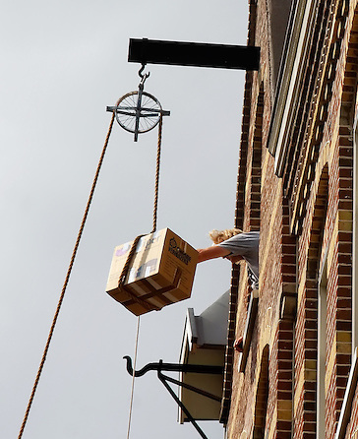
De vaste katrol: Theorie
Bij een vaste katrol blijft de as op zijn plaats.
r₁
r₂
Pas de hefboomwet toe:
F₁r₁ ₌ F₂r₂
F₁
F₂
r₁ = r₂ →
F₁= F₂
Conclusie:
Hijsen met een vaste katrol kost evenveel kracht als optillen.
Je kunt wel door naar beneden te trekken een kracht omhoog uitoefenen.
r₂
r₁
F₂
Als je schuin trekt blijft r₁ = r₂ dus F₁ blijft gelijk aan F₂.
F₁
menu

Slide 15
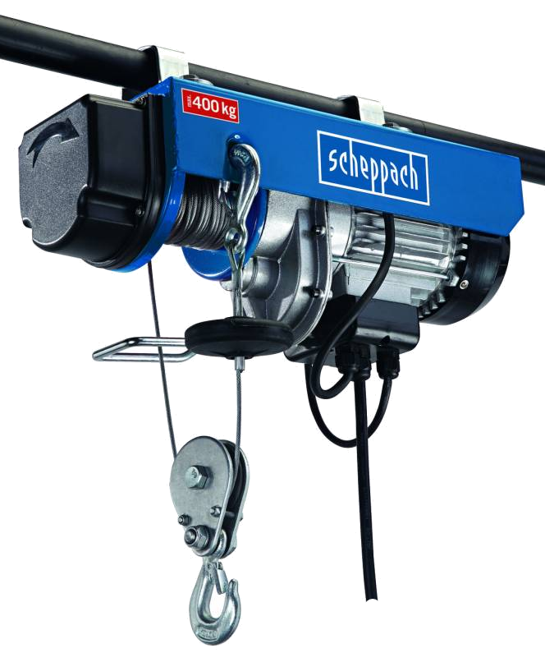
De losse katrol: Theorie.
Bij een losse katrol verplaatst de katrol zich samen met de last.
Pas de hefboomwet toe:
F₁r₁ ₌ F₂r₂
F₁
F₂
Je kunt F₂ ook berekenen door A als draaipunt te nemen.
De straal van de katrol is R:
F₃.R = F₂.2R →
600.R = F₂.2R → F₂ = 300 N
•
A
r₁
r₂
r₁ = r₂ = R→
F₁ = F₂
De vertikale krachten heffen elkaar op:
F₁+ F₂ = F₃ →
F₁+ F₂ = 600 →
Als de last 1 m omhoog moet, moet je wel 2 m touw ophalen.
F₃ = 600 N
F₁ = F₂ = 300 N
Conclusie:
Bij een losse katrol is de hijskracht twee maal kleiner dan de last.
menu

Slide 16
De katrol: combinatie van los en vast 1/2.
100 N
De last van 600 N hangt nu aan 6 koorden. Dus elk koord draagt 100 N.
F = 600 N
Je hoeft nu maar met 100 N te trekken om 600 N omhoog te krijgen.
menu

Slide 17
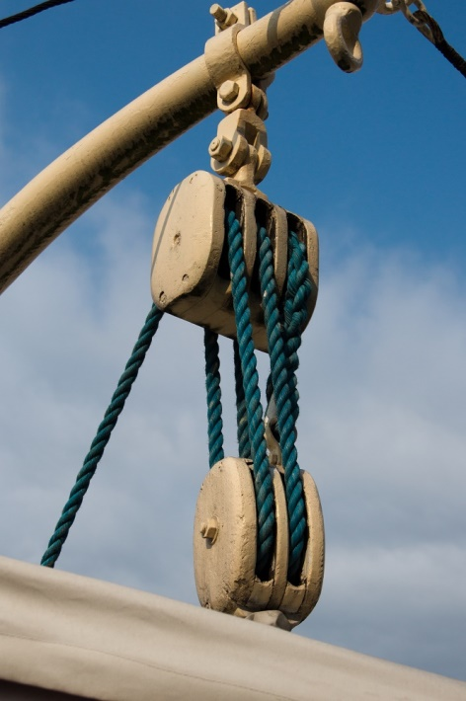
De katrol: combinatie van los en vast 2/2.
100 N
Voor de duidelijkheid zijn niet alle katrollen even groot getekend.
Bron: Wikimedia.commons.
C
B
A
a
b
c
De last (en de drie katrollen) hangen aan 6 touwen.
De hijskracht is dus 600N/6 = 100 N.
Is het onderste blok bijvoorbeeld 300 N dan is de hijskracht 900N/6 = 150 N.
F = 600 N
menu
menu

Slide 18
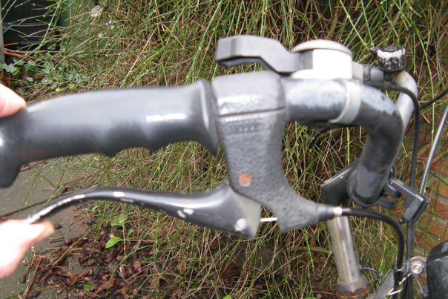
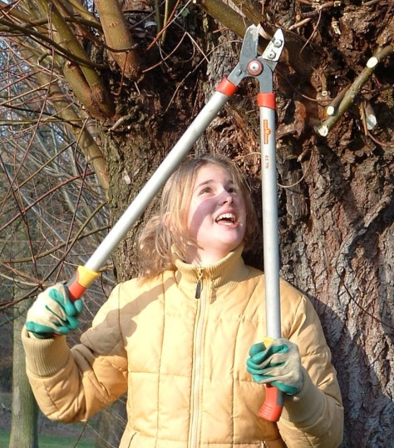
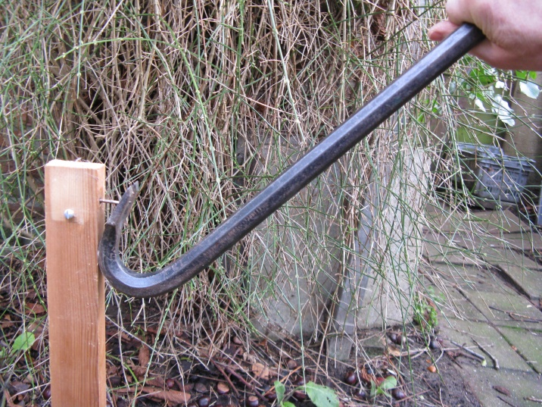
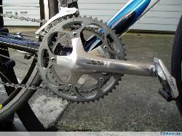
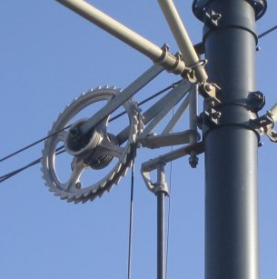
Hefbomen in de praktijk.
O
O
Elke helft van de snoeischaar is een hefboom.
O
O
O
menu

Slide 19
Samenvatting 1/3: De hefboom.
Bij evenwicht van een hefboom geldt :
F₃
𝑙₁
1. F_{res} = 0 →
• De horizontale krachten heffen elkaar op.
• De vertikale krachten heffen elkaar op.
Ofwel ΣF_{x} = 0 en ΣF_{y} = 0
r₁
O
•
r₂
F₂
F₁
𝑙₂
2. De hefboomwet:
• F₁r₁ = F₂r₂
• r is de arm van kracht F.
• De werklijn 𝑙 is de lijn waarop de kracht ligt (de drager).
• r is de loodrechte afstand van draaipunt O tot werklijn 𝑙.
In de figuur is r₁ = 0,50 m, r₂ = 0,70 m en F₂ = 50 N.
• F₁r₁ = F₂r₂ → F₁.0,50 = 50.0,70 → F₁ = 70 N
• F₁ + F₂ = F₃ → 70 + 50 = F₃ → F₃ = 120 = 1,2.10² N
Als je zo een balk van 50 N draagt moet je schouder met 120 N omhoog duwen!
3. Het zwaartepunt vindt je m.b.v. symmetrieassen.
menu

Slide 20
Samenvatting 2/3: Katrollen.
F₃
F₂
= 1,2.10³ N
r₁
r₂
Met een losse katrol halveer je de trekkracht (F₂).
F₁ = 600 N
300 N
300 N
Tillen zonder katrol:
F₂ is ook 600 N.
F₁
F₂
F₂
r₁
r₂
= 600 N
F₁ = 600 N
Met een vaste katrol verander je de trekrichting (F₂).
Vaste katrol (met straal R).
• F₁r₁ = F₂r₂ → 600.R = F₂.R →
F₂ = 600 N
F₃ = 600 N
Losse katrol.
• F₁r₁ = F₂r₂ → F₁.R = F₂.R →
F₁ = F₂
• F₁ + F₂ = F₃ = 600
F₁ = F₂ = 300 N
• F₁ + F₂ = F₃ →
600 + 600 = F₃ →
F₃ = 1200 = 1,2.10³ N
menu

Slide 21
F.r noemen we het krachtmoment:
Samenvatting 3/3: Krachtmoment (moment van een kracht)
Deze stof is vervallen voor vwo en voor havo
F₂
-
M = F.r
F is de kracht in N
+
r₂
r is de arm in m
F₁
M is het (kracht)moment in Nm
r₁ =
F₃
•
O is het draaipunt.
O
Bij evenwicht geldt:
F₁r₁ = F₂r₂
of M_{linksom} = M_{rechtsom}
• We kiezen draairichting linksom + en draairichting rechtsom -.
M₁ = + F₁r₁ en
M₂ = - F₂r₂
→ M₁ + M₂ = 0 of ΣM = 0
• Bij evenwicht is F_{res} = 0 →
F₁ = F₂ + F₃
• M₃ = 0 want r₃ = 0 (F₃ grijpt aan in het draaipunt).
menu

Slide 22
Einde
menu

